Slide 1


第四章 指数函数与对数函数
4.4 对数函数
4.4.3 不同函数增长的差异

Slide 2
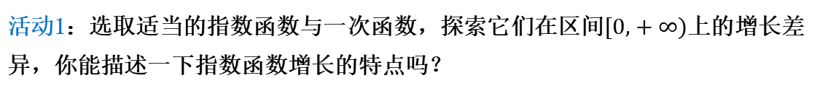
复习引入
在前面的学习中我们看到，一次函数与指数函数的增长方式存在很大差异.事实上，这种差异正是不同类型现实问题具有不同增长规律的反映.因此，如果把握了不同函数增长方式的差异，那么就可以根据现实问题的增长情况，选择合适的函数模型刻画其变化规律.下面就来研究一次函数、指数函数和对数函数增长方式的差异.
活动1：选取适当的指数函数与一次函数，探索它们在区间$$[0,+∞)$$上的增长差异，你能描述一下指数函数增长的特点吗？

Slide 3
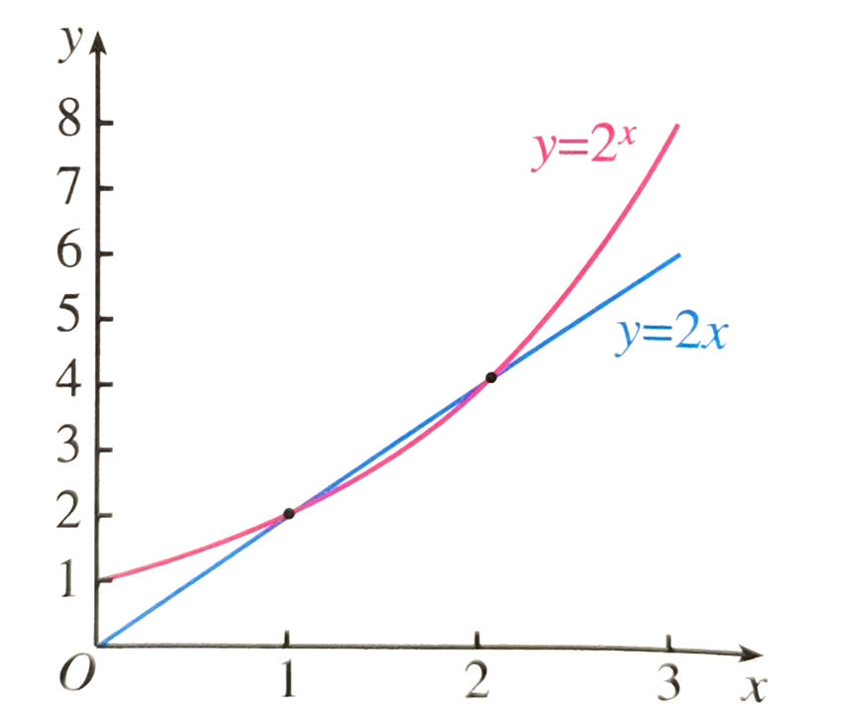
新知探索
活动2：我们不妨以一次函数$$y=2x$$和指数函数$$y=2^{x}$$为例.
$$��$$ | $$y=2^{x}$$ | $$y=2x$$
$$0$$ | $$1$$ | $$0$$
$$0.5$$ | $$1.414$$ | $$1$$
$$1$$ | $$2$$ | $$2$$
$$1.5$$ | $$2.828$$ | $$3$$
$$2$$ | $$4$$ | $$4$$
$$2.5$$ | $$5.657$$ | $$5$$
$$3$$ | $$8$$ | $$6$$
$$⋯$$ | $$⋯$$ | $$⋯$$

Slide 4
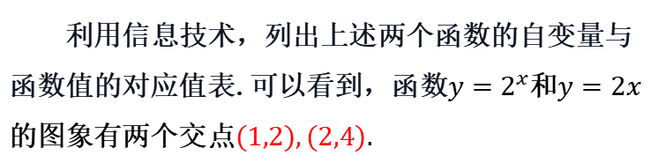
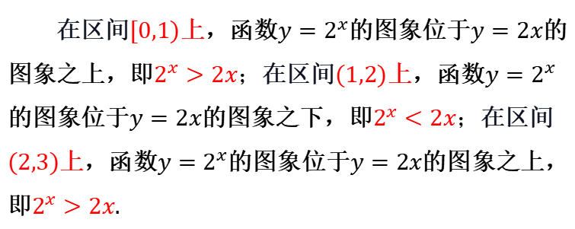
新知探索
利用信息技术，列出上述两个函数的自变量与函数值的对应值表.可以看到，函数$$y=2^{x}$$和$$y=2x$$的图象有两个交点$$(1,2),(2,4)$$.
在区间$$[0,1)$$上，函数$$y=2^{x}$$的图象位于$$y=2x$$的图象之上，即$$2^{x}>2x$$；在区间$$(1,2)$$上，函数$$y=2^{x}$$的图象位于$$y=2x$$的图象之下，即$$2^{x}<2x$$；在区间$$(2,3)$$上，函数$$y=2^{x}$$的图象位于$$y=2x$$的图象之上，即$$2^{x}>2x.$$

Slide 5
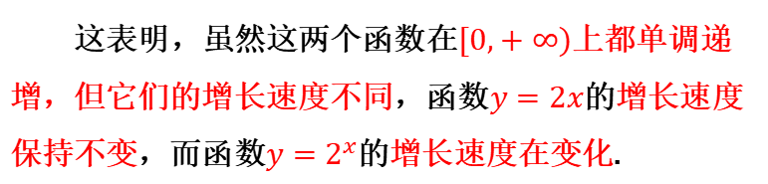
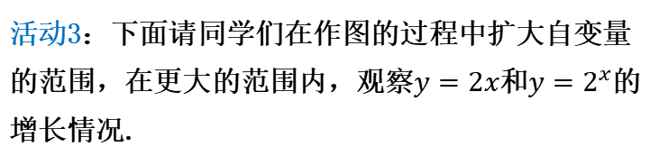
新知探索
这表明，虽然这两个函数在$$[0,+∞)$$上都单调递增，但它们的增长速度不同，函数$$y=2x$$的增长速度保持不变，而函数$$y=2^{x}$$的增长速度在变化.
活动3：下面请同学们在作图的过程中扩大自变量的范围，在更大的范围内，观察$$y=2x$$和$$y=2^{x}$$的增长情况.

Slide 6
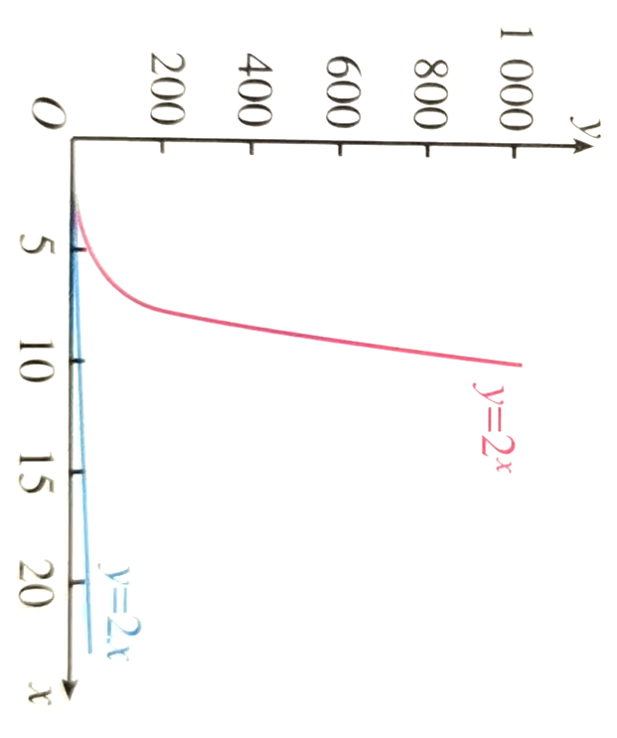
新知探索
$$x$$ | $$y=2^{x}$$ | $$y=2x$$
$$0$$ | $$1$$ | $$0$$
$$2$$ | $$4$$ | $$4$$
$$4$$ | $$16$$ | $$8$$
$$6$$ | $$64$$ | $$12$$
$$8$$ | $$256$$ | $$16$$
$$10$$ | $$1024$$ | $$20$$
$$12$$ | $$4096$$ | $$24$$
$$⋯$$ | $$⋯$$ | $$⋯$$

Slide 7
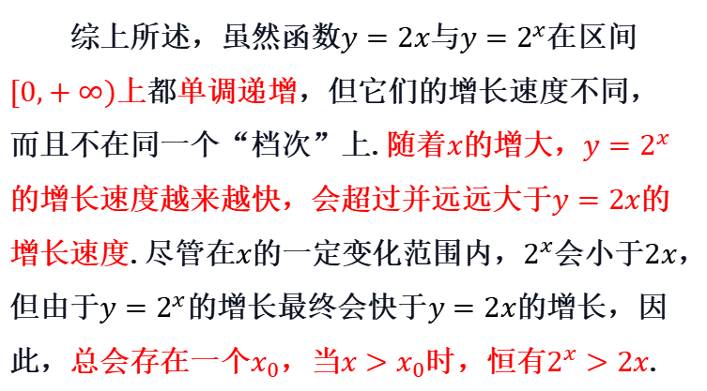
新知探索
综上所述，虽然函数$$y=2x$$与$$y=2^{x}$$在区间$$[0,+∞)$$上都单调递增，但它们的增长速度不同，而且不在同一个“档次”上.随着$$x$$的增大，$$y=2^{x}$$的增长速度越来越快，会超过并远远大于$$y=2x$$的增长速度.尽管在$$x$$的一定变化范围内，$$2^{x}$$会小于$$2x$$，但由于$$y=2^{x}$$的增长最终会快于$$y=2x$$的增长，因此，总会存在一个$$x_{0}$$，当$${x>x}_{0}$$时，恒有$$2^{x}>2x$$.

Slide 8
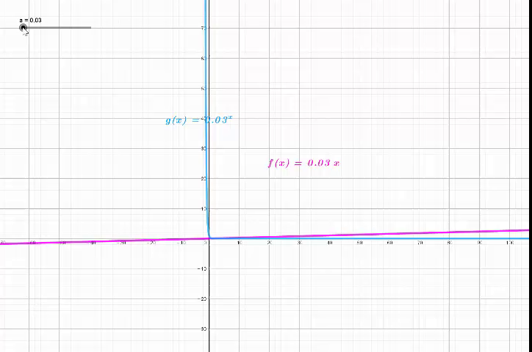
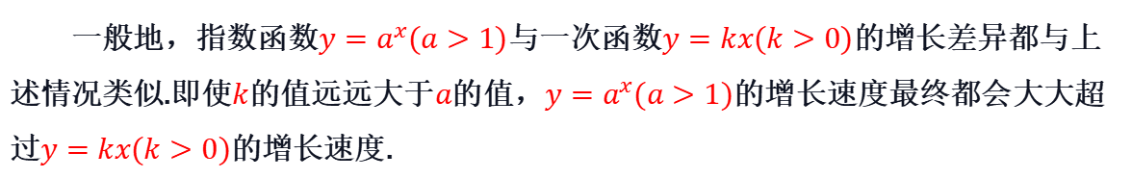
新知探索
一般地，指数函数$$y=a^{x}(a>1)$$与一次函数$$y=kx(k>0)$$的增长差异都与上述情况类似.即使$$k$$的值远远大于$$a$$的值，$$y=a^{x}(a>1)$$的增长速度最终都会大大超过$$y=kx(k>0)$$的增长速度.
指数函数不像一次函数那样按同一速度增长，而是越来越快，呈爆炸性增长.

Slide 9
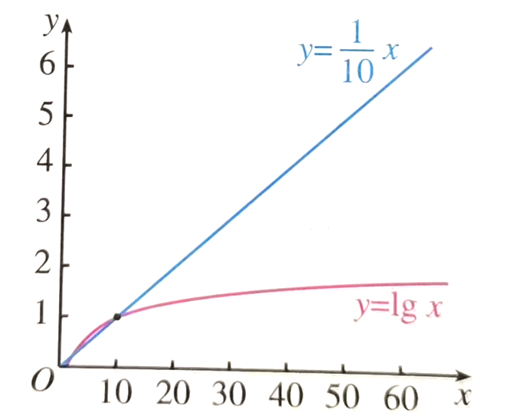
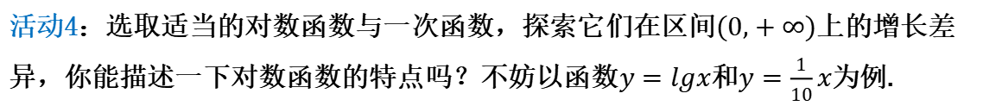
新知探索
活动4：选取适当的对数函数与一次函数，探索它们在区间$$(0,+∞)$$上的增长差异，你能描述一下对数函数的特点吗？不妨以函数$$y=lgx$$和$$y=\frac{1}{10}x$$为例.
$$x$$ | $$y=lgx$$ | $$y=\frac{1}{10}x$$
$$0$$ | 不存在 | $$0$$
$$10$$ | $$1$$ | $$1$$
$$20$$ | $$1.301$$ | $$2$$
$$30$$ | $$1.477$$ | $$3$$
$$40$$ | $$1.602$$ | $$4$$
$$50$$ | $$1.699$$ | $$5$$
$$60$$ | $$1.778$$ | $$6$$
… | … | …

Slide 10
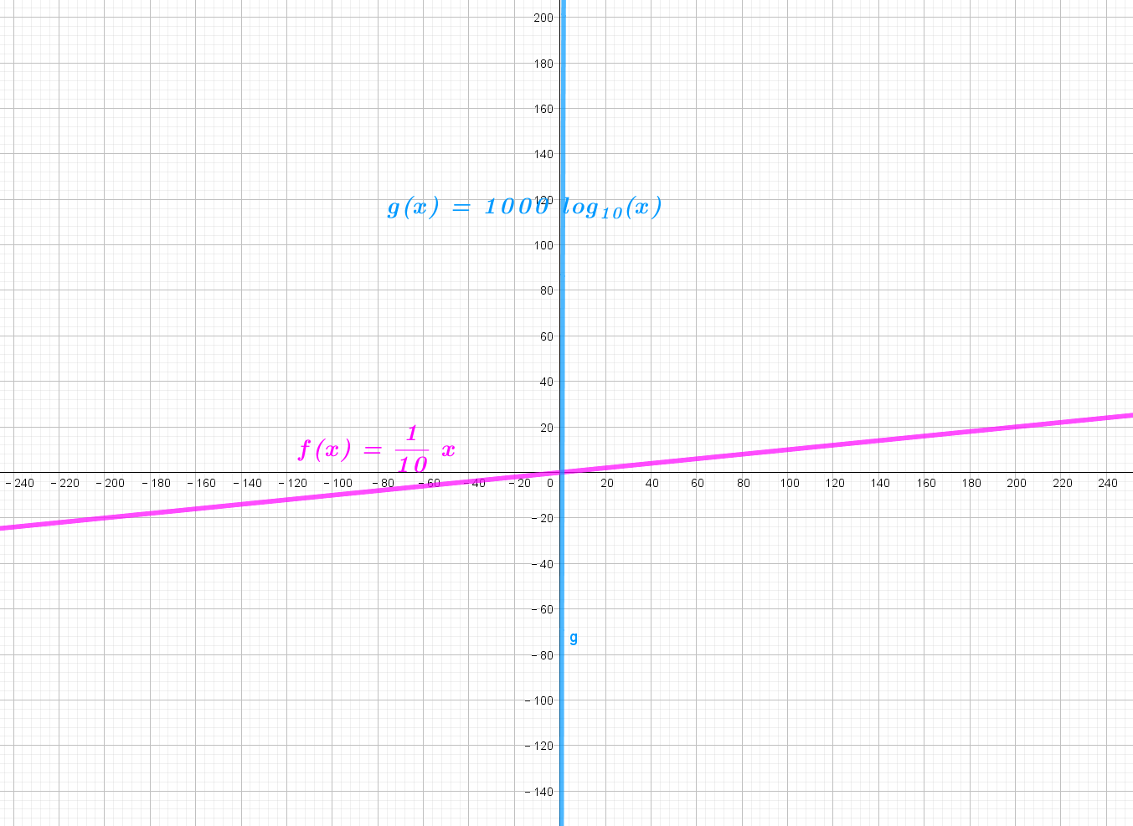
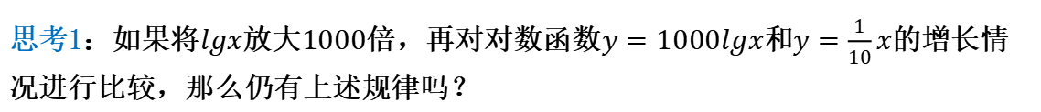
新知探索
思考1：如果将$$lgx$$放大$$1000$$倍，再对对数函数$$y=1000lgx$$和$$y=\frac{1}{10}x$$的增长情况进行比较，那么仍有上述规律吗？

Slide 11
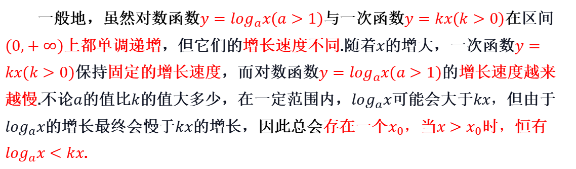
新知探索
一般地，虽然对数函数$$y=\log_{a}x(a>1)$$与一次函数$$y=kx(k>0)$$在区间$$(0,+∞)$$上都单调递增，但它们的增长速度不同.随着$$x$$的增大，一次函数$$y=kx(k>0)$$保持固定的增长速度，而对数函数$$y=\log_{a}x(a>1)$$的增长速度越来越慢.不论$$a$$的值比$$k$$的值大多少，在一定范围内，$$\log_{a}x$$可能会大于$$kx$$，但由于$$\log_{a}x$$的增长最终会慢于$$kx$$的增长，因此总会存在一个$$x_{0}$$，当$${x>x}_{0}$$时，恒有$$\log_{a}x<kx$$.
对数函数比较适合于描述增长速度平缓的变化规律.

Slide 12
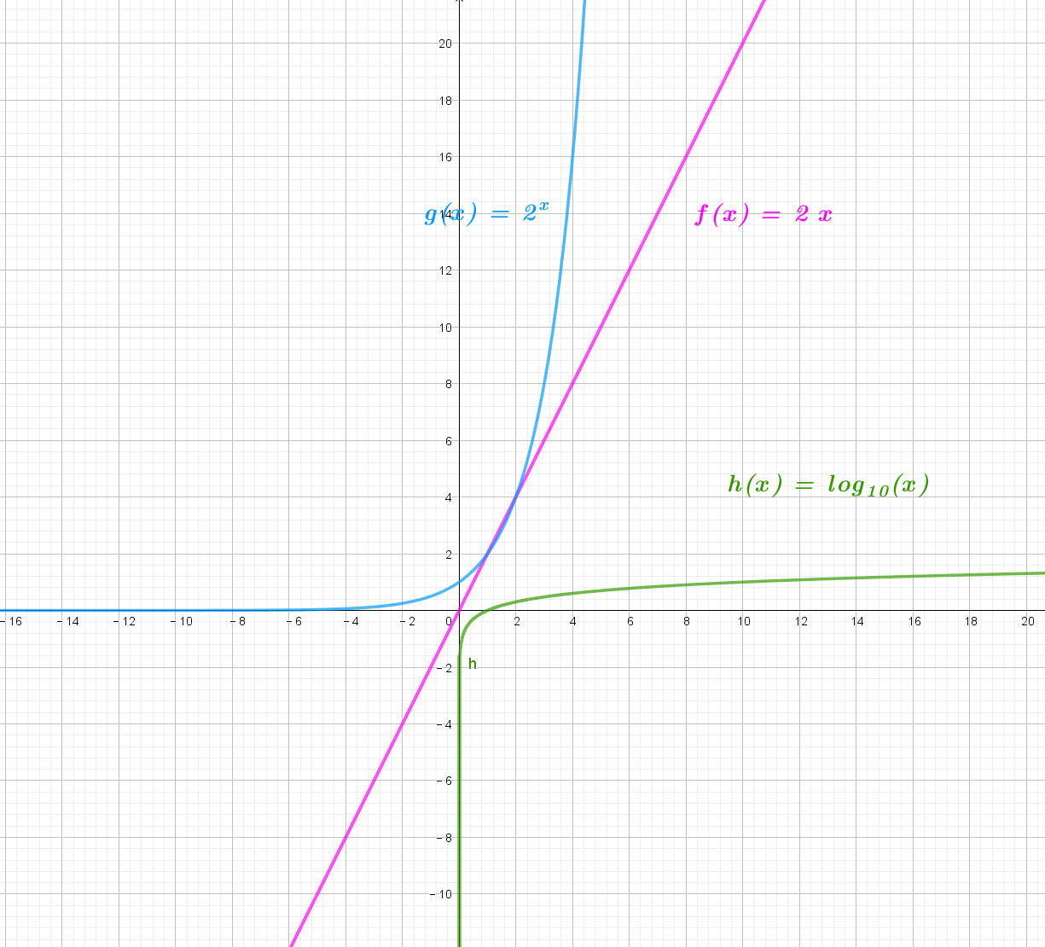
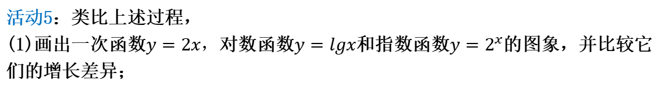
新知探索
活动5：类比上述过程，
(1)画出一次函数$$y=2x，$$对数函数$$y=lgx$$和指数函数$$y=2^{x}$$的图象，并比较它们的增长差异；

Slide 13

新知探索
活动5：(2)试着概况一次函数$$y=kx(k>0)$$，对数函数$$y=\log_{a}x(a>1)$$和指数函数$$y=b^{x}(b>1)$$的增长差异；
①$$y=kx(k>0)$$的图象在$$(0,+∞)$$上匀速上升；
②$$y=\log_{a}x(a>1)$$的图象在$$(0,+∞)$$上增长得越来越慢；
③$$y=b^{x}(b>1)$$的图象在$$(0,+∞)$$上增长得越来越快.

Slide 14
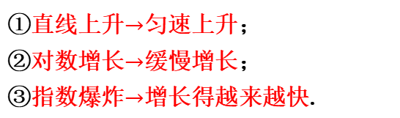
新知探索
活动5：类比上述过程，
(3)讨论交流“直线上升”“对数增长”“指数爆炸”的含义.
①直线上升$$→$$匀速上升；
②对数增长$$→$$缓慢增长；
③指数爆炸$$→$$增长得越来越快.

Slide 15
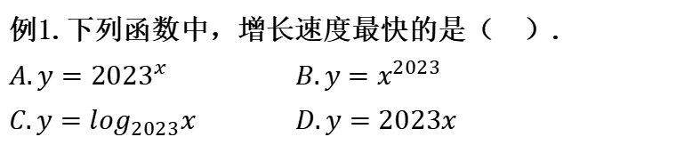
练习
题型一：三类函数模型增长差异的比较
例1.下列函数中，增长速度最快的是（ ）.
$$A.y={2023}^{x}$$ $$B.y=x^{2023}$$
$$C.y=\log_{2023}x$$ $$D.y=2023x$$
答案：A.一次函数、指数函数和对数函数三类函数模型中，指数增长最快.

Slide 16
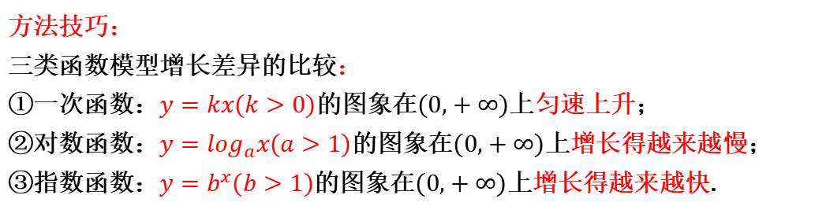
练习
方法技巧：
三类函数模型增长差异的比较：
①一次函数：$$y=kx(k>0)$$的图象在$$(0,+∞)$$上匀速上升；
②对数函数：$$y=\log_{a}x(a>1)$$的图象在$$(0,+∞)$$上增长得越来越慢；
③指数函数：$$y=b^{x}(b>1)$$的图象在$$(0,+∞)$$上增长得越来越快.

Slide 17
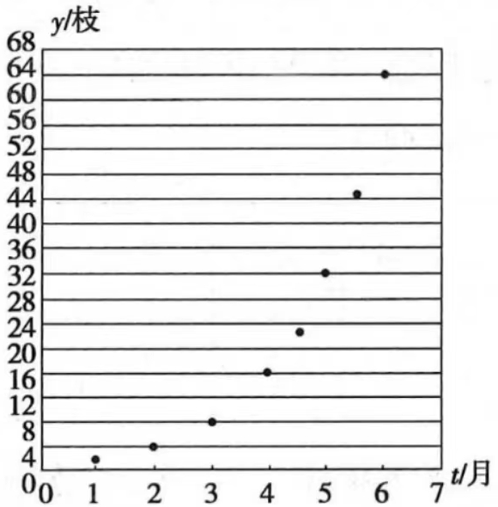
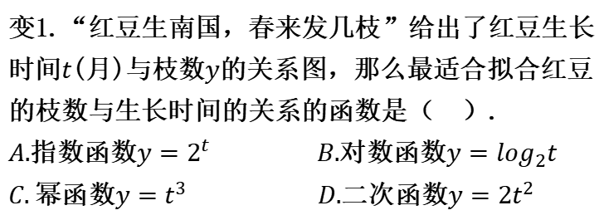
新知探索
变1.“红豆生南国，春来发几枝”给出了红豆生长时间$$t$$(月)与枝数$$y$$的关系图，那么最适合拟合红豆的枝数与生长时间的关系的函数是（ ）.
$$A.$$指数函数$$y=2^{t}$$ $$B.$$对数函数$$y=\log_{2}t$$
$$C.$$幂函数$$y=t^{3}$$ $$D.$$二次函数$$y=2t^{2}$$
答案：A.根据已知所给的散点图，观察得到图象在第一象限，且从左到右图象是上升的，并且增长速度越来越快，根据四个选项中函数的增长趋势可知，用指数函数拟合最好，故选A.

Slide 18
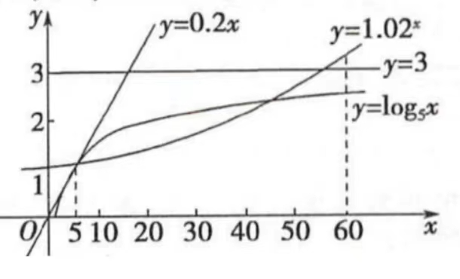
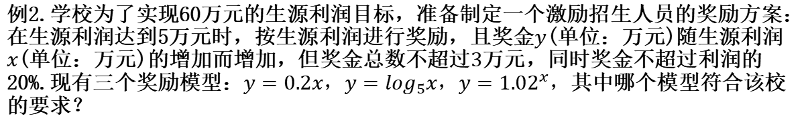
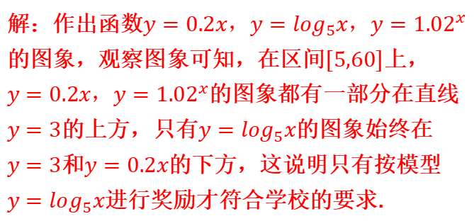
新知探索
题型二：函数模型的选择
例2.学校为了实现60万元的生源利润目标，准备制定一个激励招生人员的奖励方案：在生源利润达到5万元时，按生源利润进行奖励，且奖金$$y$$(单位：万元)随生源利润$$x$$(单位：万元)的增加而增加，但奖金总数不超过$$3$$万元，同时奖金不超过利润的20%.现有三个奖励模型：$$y=0.2x，y=\log_{5}x，y={1.02}^{x}，$$其中哪个模型符合该校的要求？
解：作出函数$$y=0.2x，y=\log_{5}x，y={1.02}^{x}$$的图象，观察图象可知，在区间$$[5,60]$$上，
$$y=0.2x，y={1.02}^{x}$$的图象都有一部分在直线$$y=3$$的上方，只有$$y=\log_{5}x$$的图象始终在$$y=3$$和$$y=0.2x$$的下方，这说明只有按模型$$y=\log_{5}x$$进行奖励才符合学校的要求.

Slide 19
练习
方法技巧：
几类不同增长函数模型选择的方法：
(1)增长速度不变，即自变量增加相同量时，函数值的增量相等，此时的函数模型是一次函数模型.
(2)增长速度越来越快，即自变量增加相同量时，函数值的增量成倍增加，此时的函数模型是指数函数模型.
(3)增长速度越来越慢，即自变量增加相同量时，函数值的增量越来越小，此时的函数模型是对数函数模型.

Slide 20
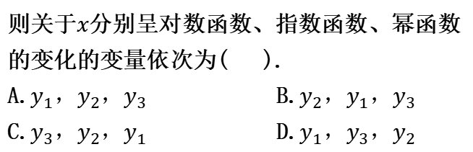
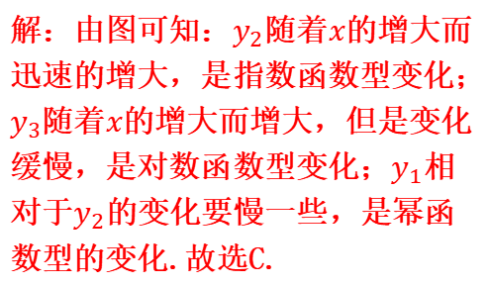
练习
变2.三个变量$$y_{1}，y_{2}，y_{3}$$随着变量$$x$$的变化情况如表：
$$x$$ | $$1$$ | $$3$$ | $$5$$ | $$7$$ | $$9$$ | $$11$$
$$y_{1}$$ | $$5$$ | $$135$$ | $$625$$ | $$1715$$ | $$3645$$ | $$6655$$
$$y_{2}$$ | $$5$$ | $$29$$ | $$245$$ | $$2189$$ | $$19685$$ | $$177149$$
$$y_{3}$$ | $$5$$ | $$6.10$$ | $$6.61$$ | $$6.985$$ | $$7.2$$ | $$7.4$$
解：由图可知：$$y_{2}$$随着$$x$$的增大而迅速的增大，是指数函数型变化；
$$y_{3}$$随着$$x$$的增大而增大，但是变化缓慢，是对数函数型变化；$$y_{1}$$相对于$$y_{2}$$的变化要慢一些，是幂函数型的变化.故选C.
则关于$$x$$分别呈对数函数、指数函数、幂函数的变化的变量依次为( ).
A.$$y_{1}，y_{2}，y_{3}$$ B.$$y_{2}，y_{1}，y_{3}$$
C.$$y_{3}，y_{2}，y_{1}$$ D.$$y_{1}，y_{3}，y_{2}$$

Slide 21
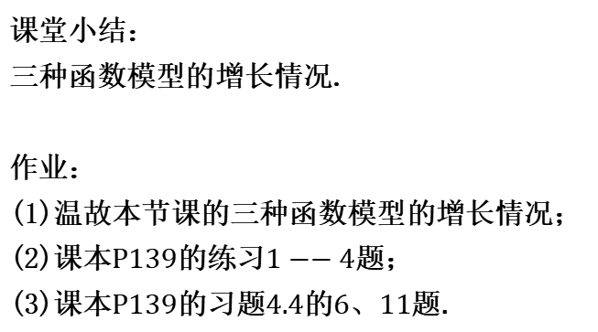
课堂小结&作业
课堂小结：
三种函数模型的增长情况.
作业：
(1)温故本节课的三种函数模型的增长情况；
(2)课本$$P139$$的练习$$1−−4$$题；
(3)课本$$P139$$的习题$$4.4$$的$$6、11$$题.

Slide 22
谢谢学习
Thank you for learning

